Slide 1
강의실 예약 시스템
강의실 예약 톡톡
2분반 3조
임진호(20212979), 송녕경(20223099),
설효주(20233016), 지민승(20212960),
맹성진(20143273)

Slide 2
목차
01
02
03
04
05
06
프로젝트 소개
주요 기술 및 도구
시스템 구성도
주요 기능 소개
개발 일정 평가
완성도 평가

Slide 3
01
프로젝트 소개
발표자: 맹승진(20143273)

Slide 4
배경
학생들이 빈 강의실을 직접 찾아다녀야 하는 문제점
강의실 사용 정보를 실시간으로 확인하거나 공유할 수 없음
관리자가 없어, 사용 규칙 없이 무분별하게 사용되는 문제
강의실을 실시간으로 예약할 수 있는 시스템이 없음

Slide 5
목적
누구나 쉽게 강의실 예약 가능
예약 절차 자동화 및 간소화
관리자가 예약을 효율적으로 관리할 수 있는 기능 제공
사용자와 관리자 모두에게 직관적인 UI 제공

Slide 6
기대 효과
예약 충돌 및 중복 방지
공간 자원 활용 향상
실시간으로 예약 현황 확인 가능
관리자 업무 부담 감소 및 통계 기반 관리 가능
수업 시간 외에도 강의실 예약을 위한 시스템 제공

Slide 7
02
주요 기술 및 도구
발표자: 지민승(20212960)

Slide 8
주요 기술 및 도구
개발도구
통신 방식
데이터 처리
테스트
Java, NetBeans, Git, Discord, Notion, SourceTree
TCP Socket
클라이언트-서버 간 실시간 데이터 송수신 구현
txt. 파일
기능별 단위 테스트 작성 및 검증

Slide 9
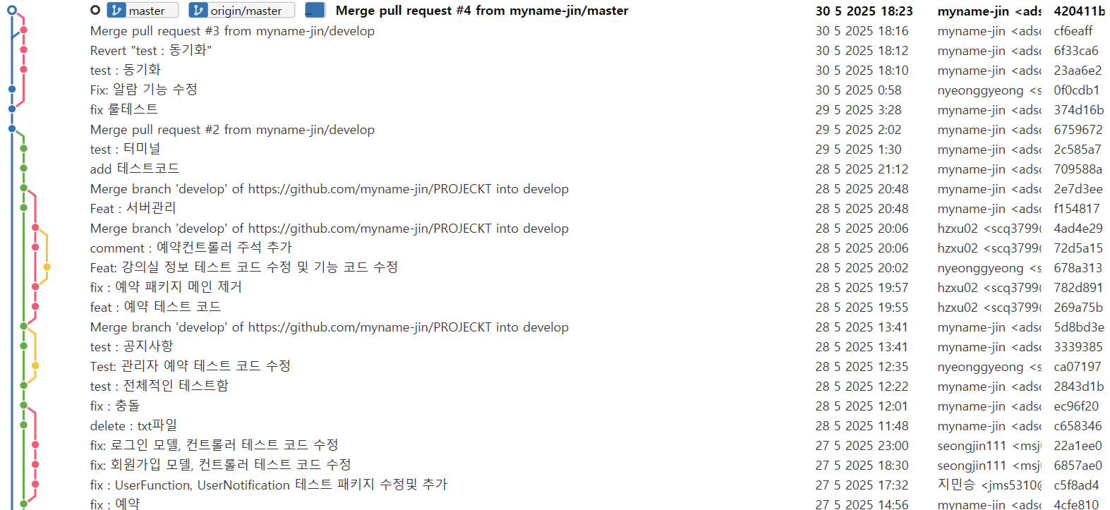
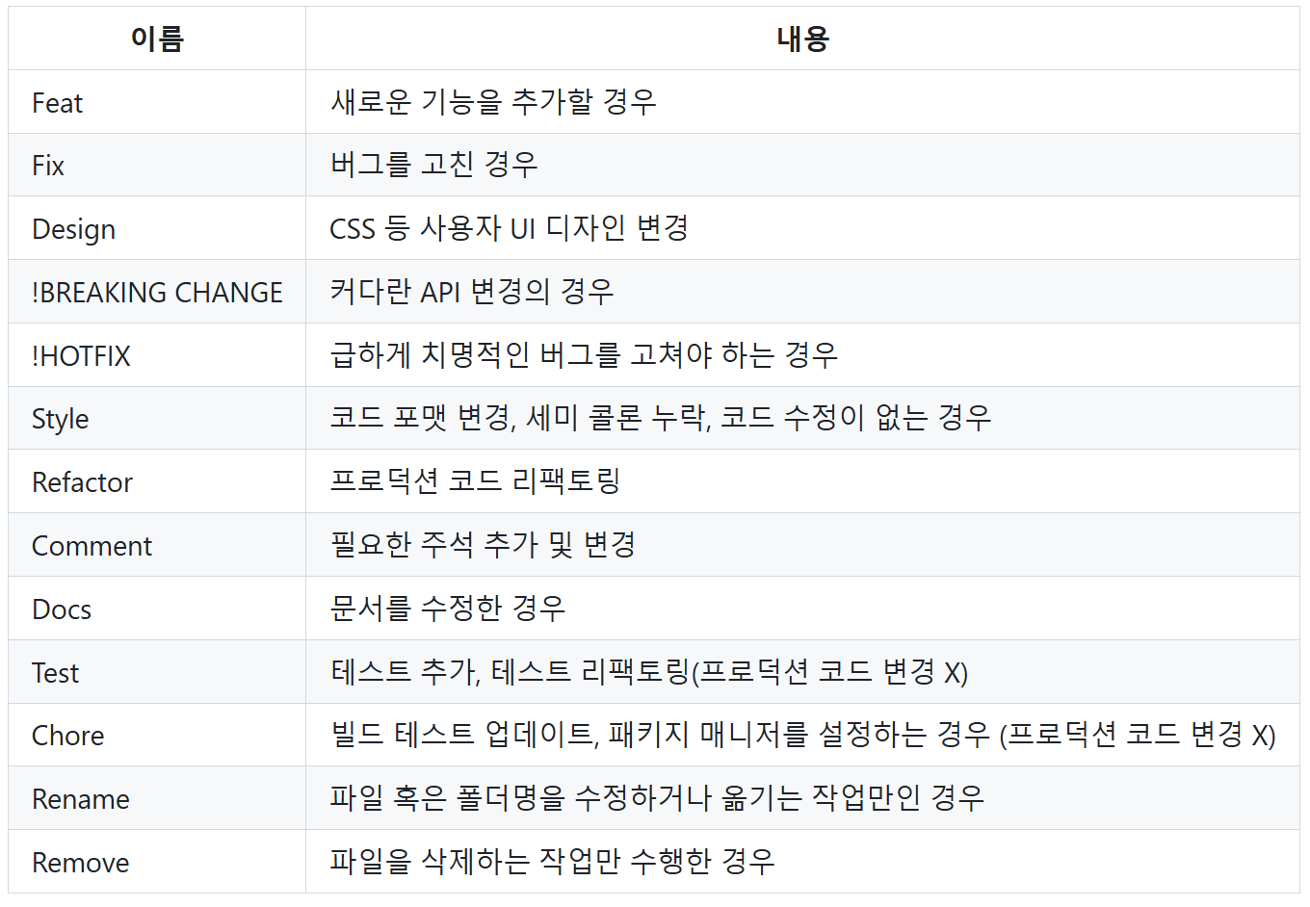
깃 관리 전략
커밋 메시지: 협업 및 추적을 용이하게 하기 위해 다음과 같이 커밋 메시지를 정하였습니다.
Main 브런치: 실제 운영(배포) 브랜치
Develop 브런치: 기능 개발 및 통합 작업 진행
Merge 방식: Pull Request 기반, develop 코드 리뷰 후 병합
충돌 발생 시: 사전 협의 및 충돌 해결 후 merge
SourceTree: Git GUI 도구인 SourceTree를 사용하여 커밋, 푸시, 병합 등의 Git 작업을 시각적으로 관리

Slide 10
03
시스템 구성도
발표자: 임진호(20212979)

Slide 11
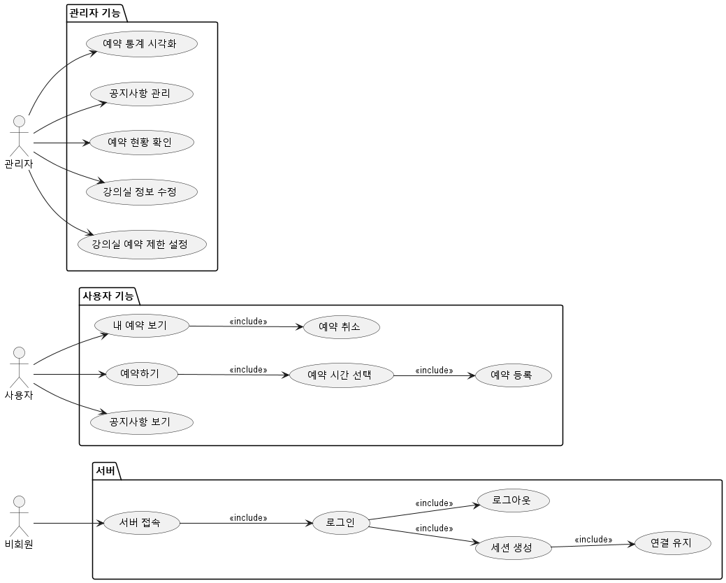
유스케이스

Slide 12
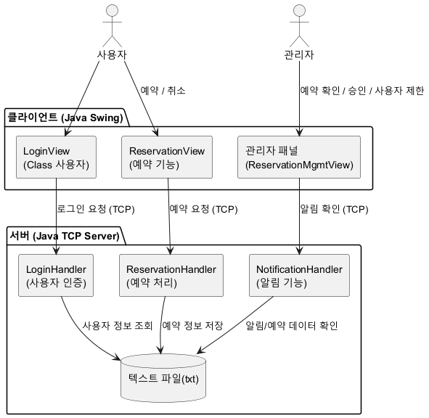
서버－클라이언트
클라이언트는 TCP소켓을 통해 서버에 요청 전달
서버는 요청에 따라 Handler 클래스에서 처리 후 텍스트 파일 저장
최대 3명까지 로그인 가능 4명부터는 대기 처리

Slide 13
파일 구조 및 MVC 패턴 적용
MVC 패턴을 사용하여 각 역할을 분리
PROJECT/
├── src/
│ └── management/
│ ├── ClassroomModel.java
│ ├── ClassroomController.java
│ ├── ClassroomView.java
│ ├── ReservationModel.java
│ └── ...
├── test/
│ └── testPackages/
│ ├── ClassroomTest.java
│ └── ReservationTest.java
├── resources/
│ └── classroom.txt
└── client/
├── FileSyncClient.java
├── FileWatcher.java
└── SocketManager.java
서버 코드 파일 구조
SERVER/
├── Server.java
├── ClientHandler.java
└── SessionManager.java

Slide 14
04
주요 기능 소개
발표자: 송녕경(20223099)

Slide 15
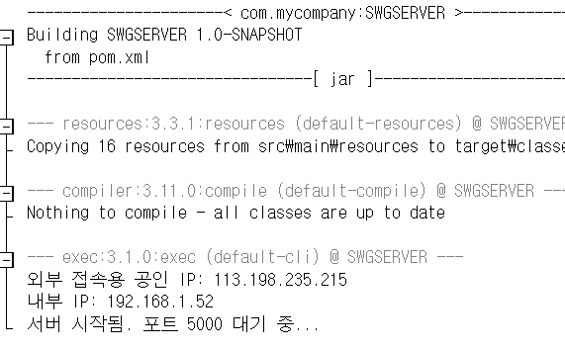
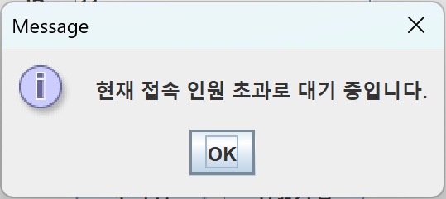
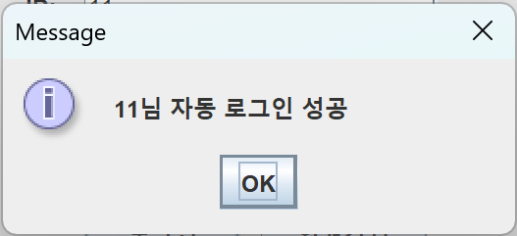
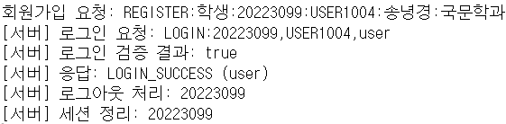
서버-클라이언트
클라이언트는 로그인 이후 서버와 TCP 소켓을 통해 연결을 유지하며, 실시간 통신이 가능하도록 구현함.
텍스트 파일에 변경이 있으면, 클라이언트가 해당 파일을 서버에 전송하고 서버는 기존 파일을 덮어쓰기하여 동기화.
네 번째 사용자가 로그인 할 경우:

Slide 16
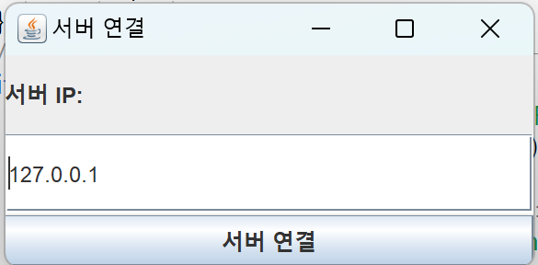
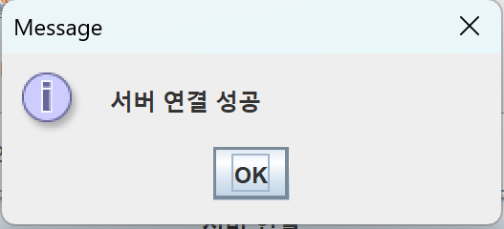
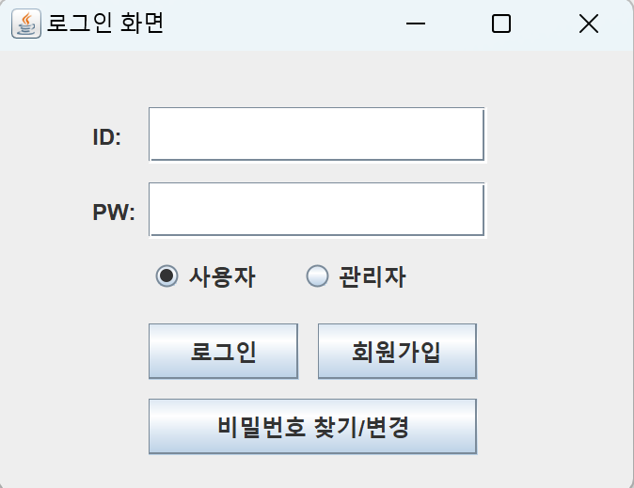
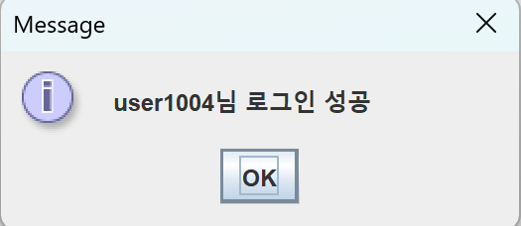
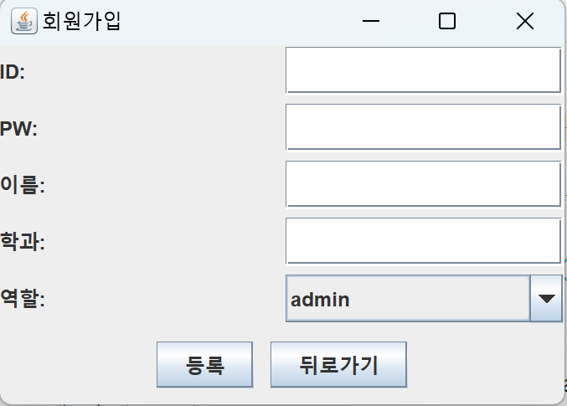
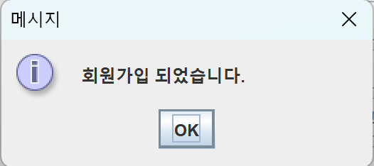
로그인 기능
서버 IP 접근
회원가입
사용자 유형별 로그인

Slide 17
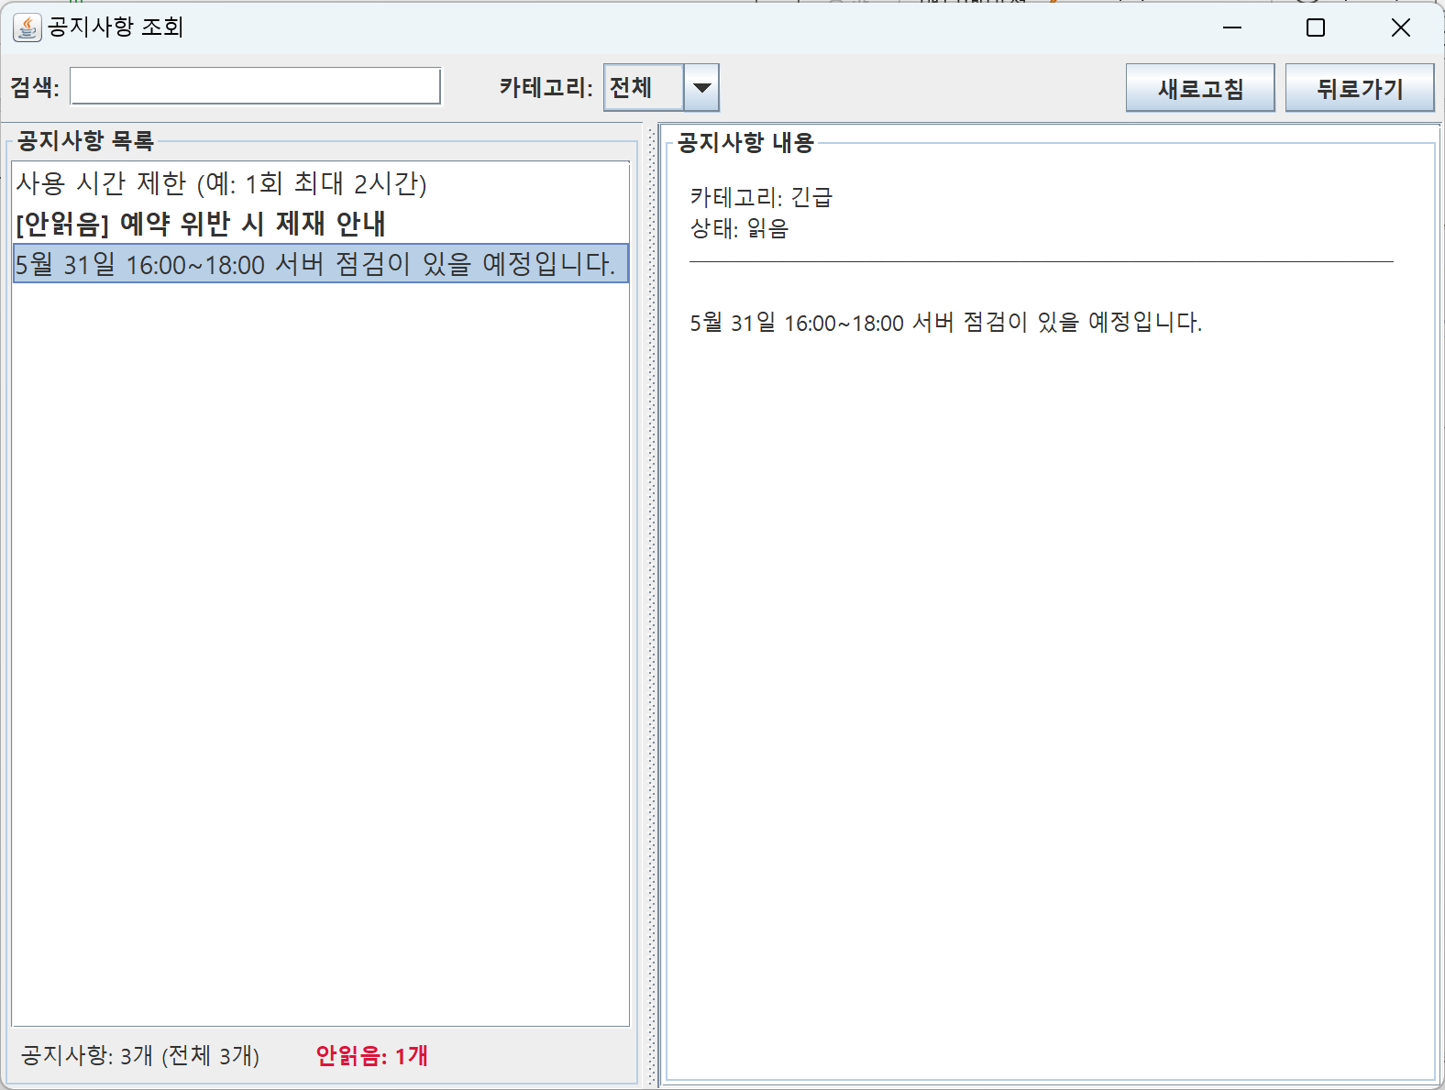
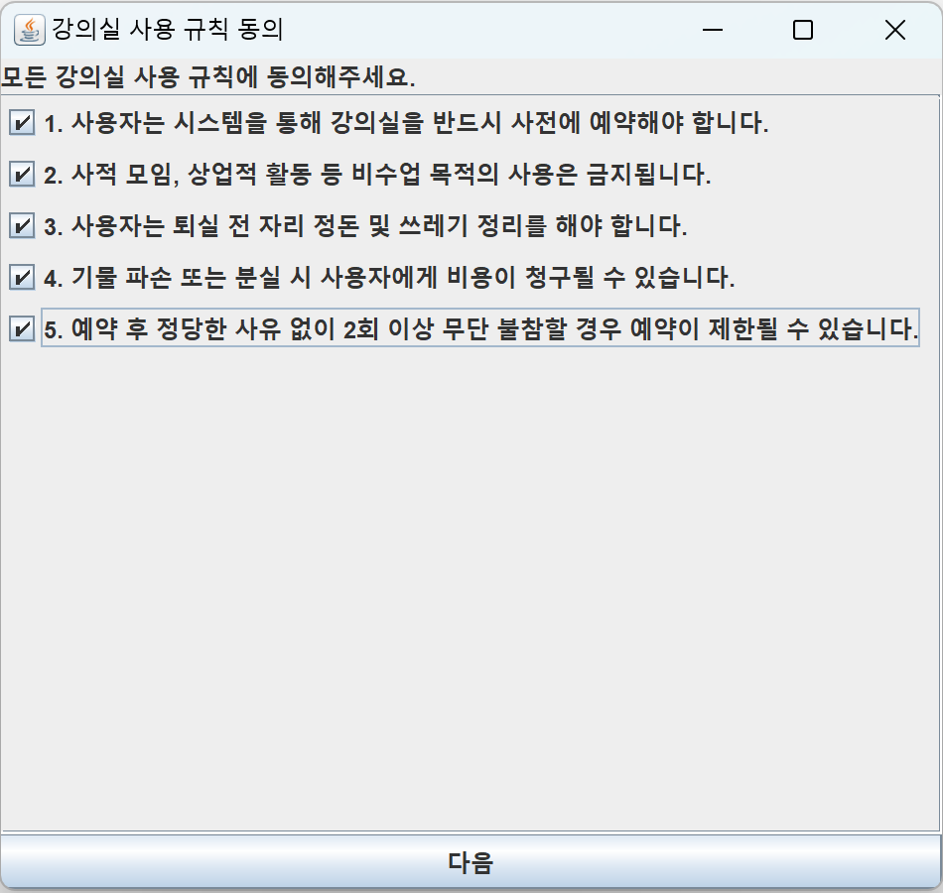
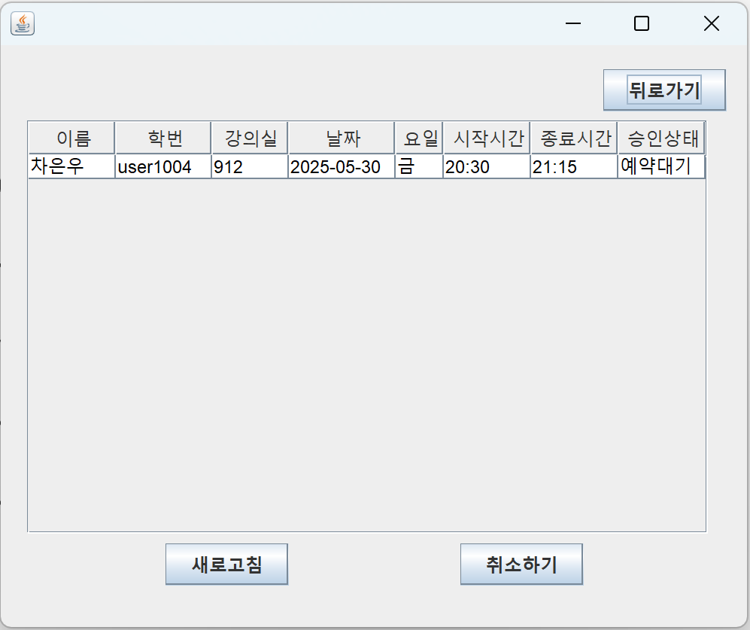
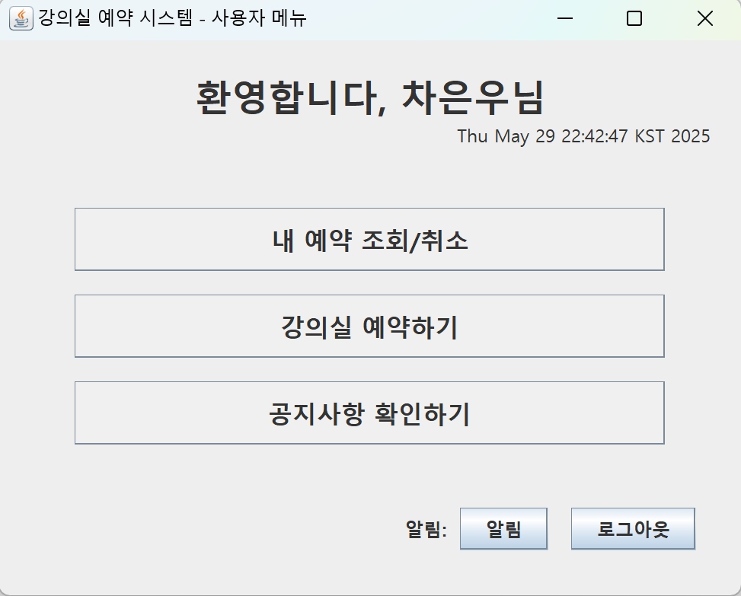
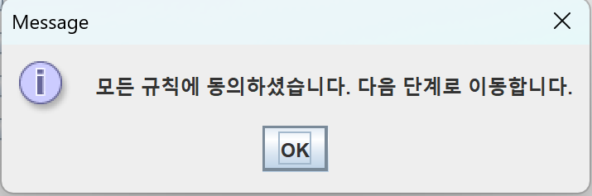
사용자 기능
사용 규칙 동의 후 페이지 전환
사용자 예약 조회
예약 취소
공지사항 확인
예약 시작10분 전 알람

Slide 18
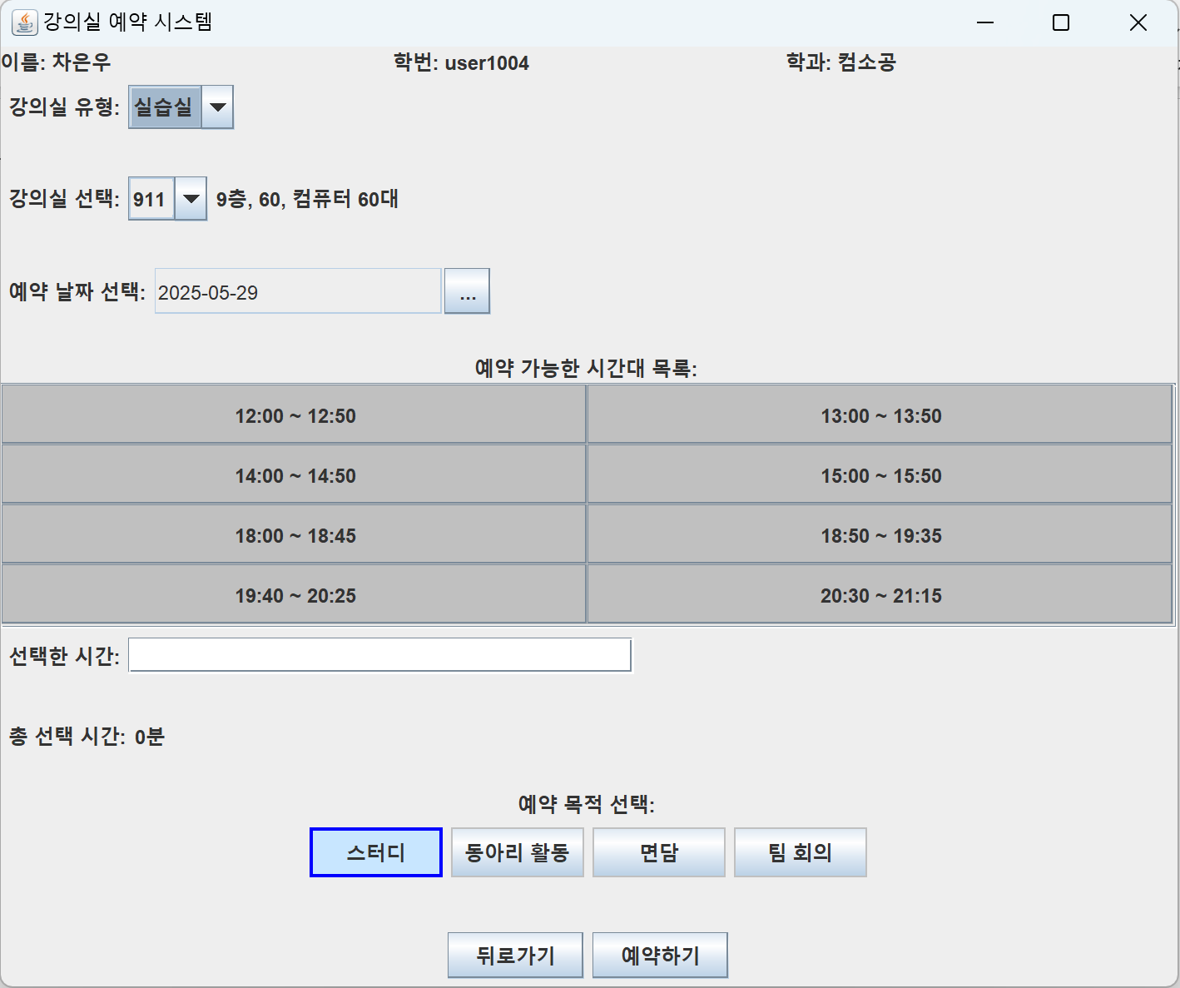
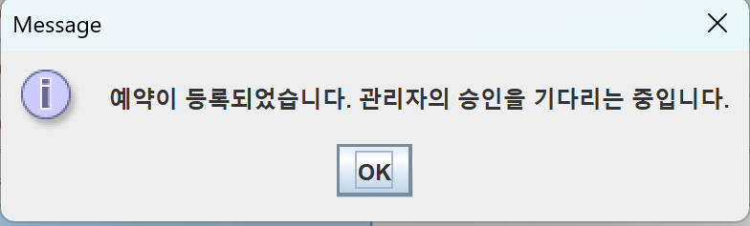
강의실 예약 기능
강의실 예약
강의실/실습실 구분 예약
강의실 정보 확인 가능
동일 시간대 중복 예약 불가능
예약 목적 선택 가능
1일 최대 2시간, 1회까지 예약 가능

Slide 19
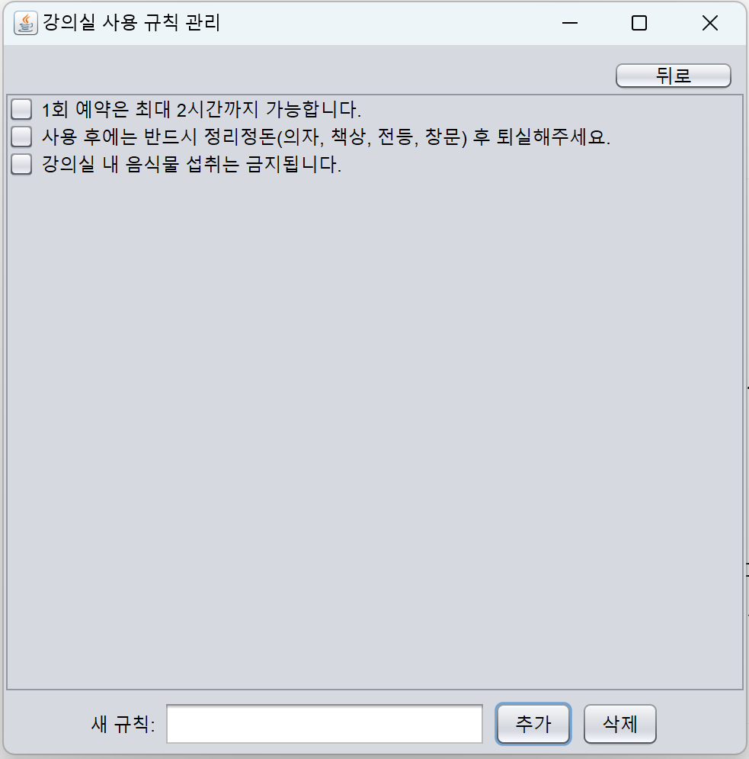
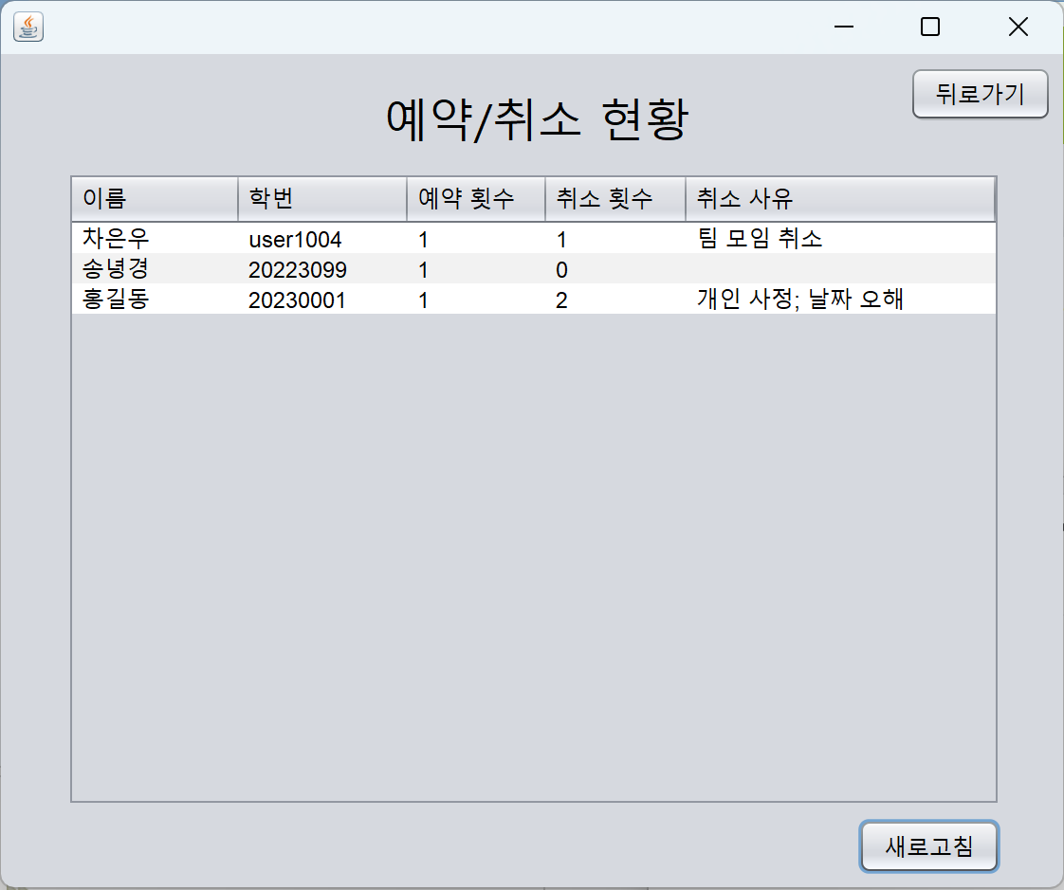
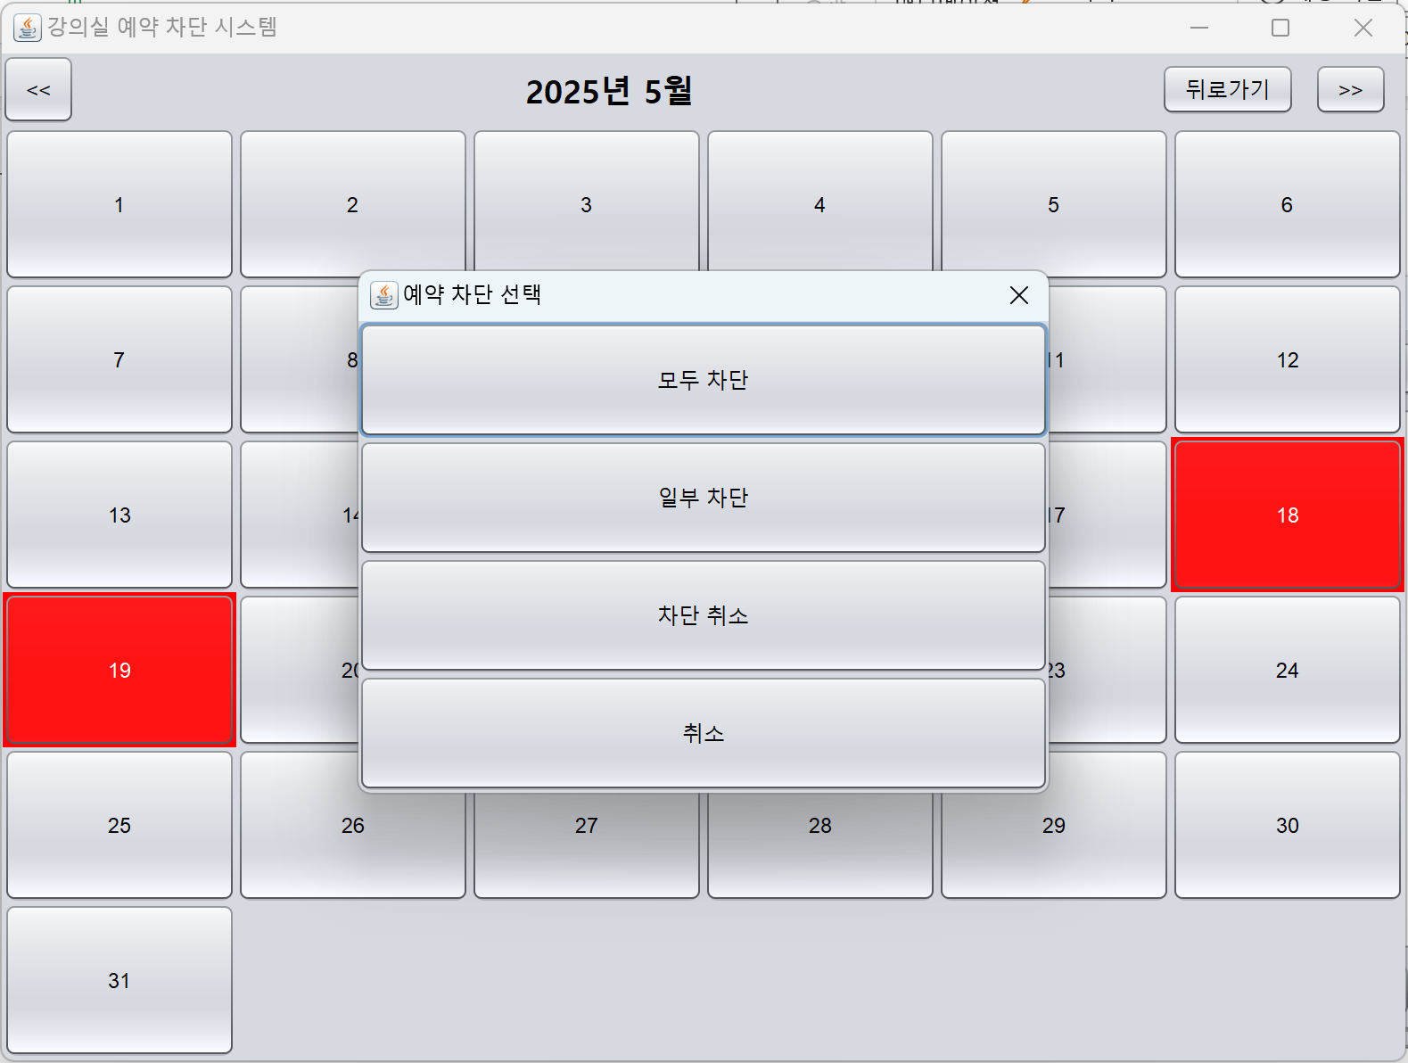
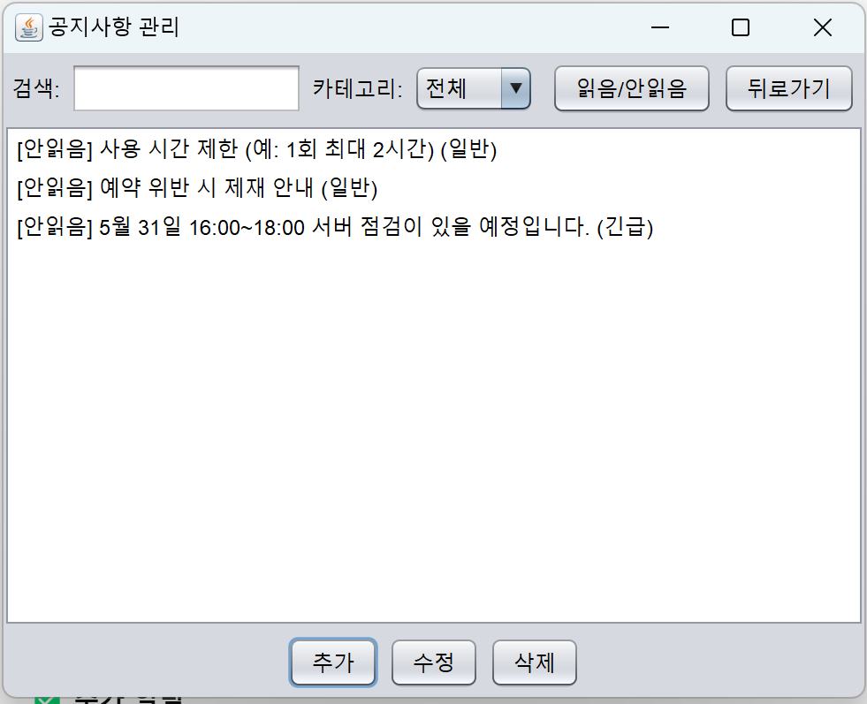
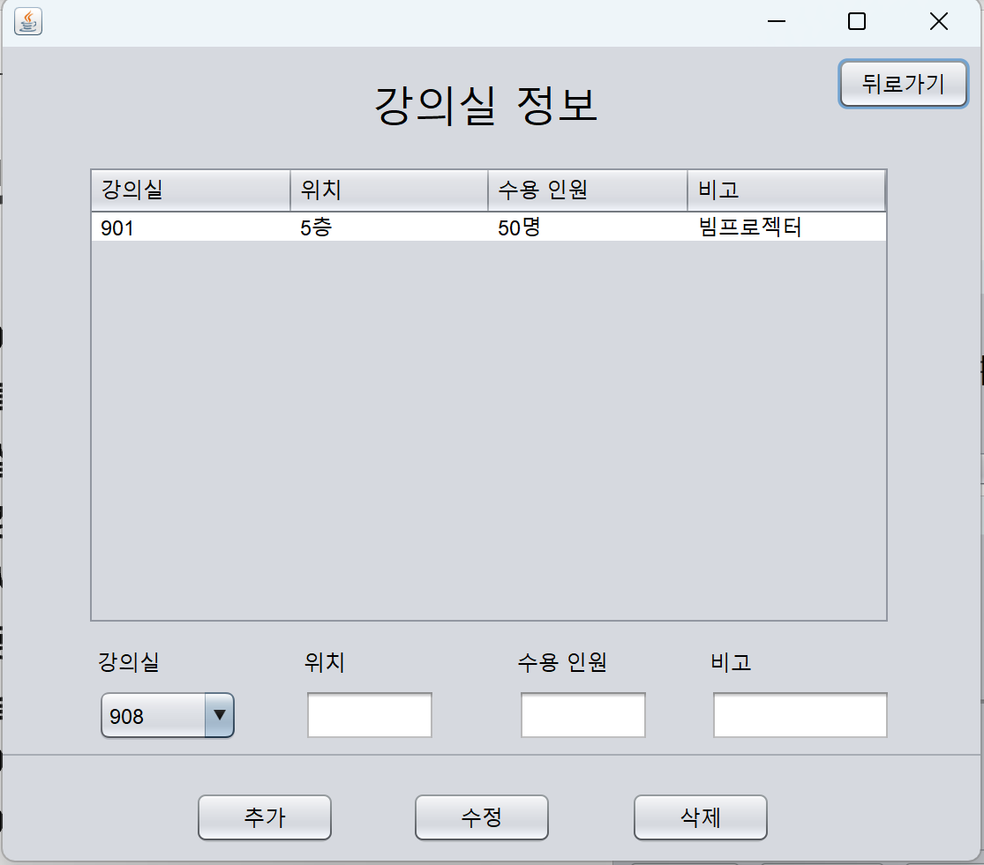
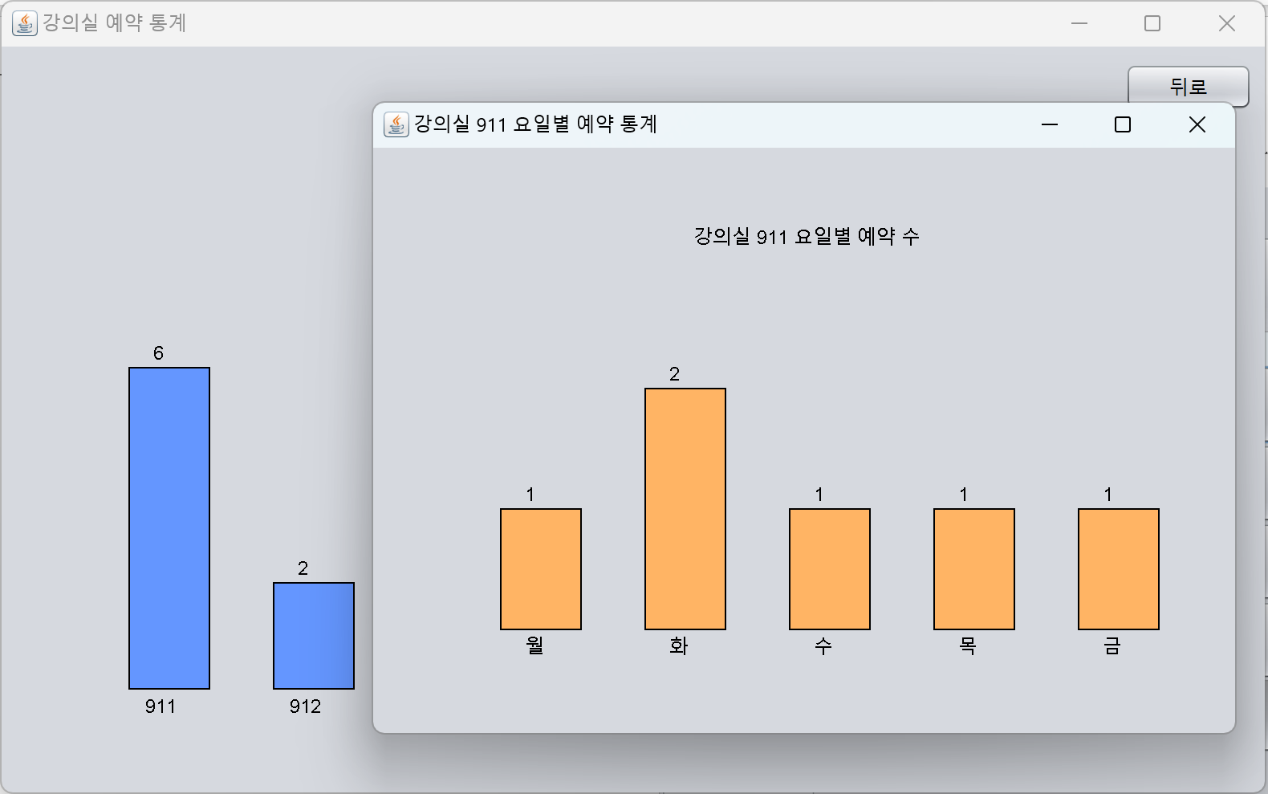
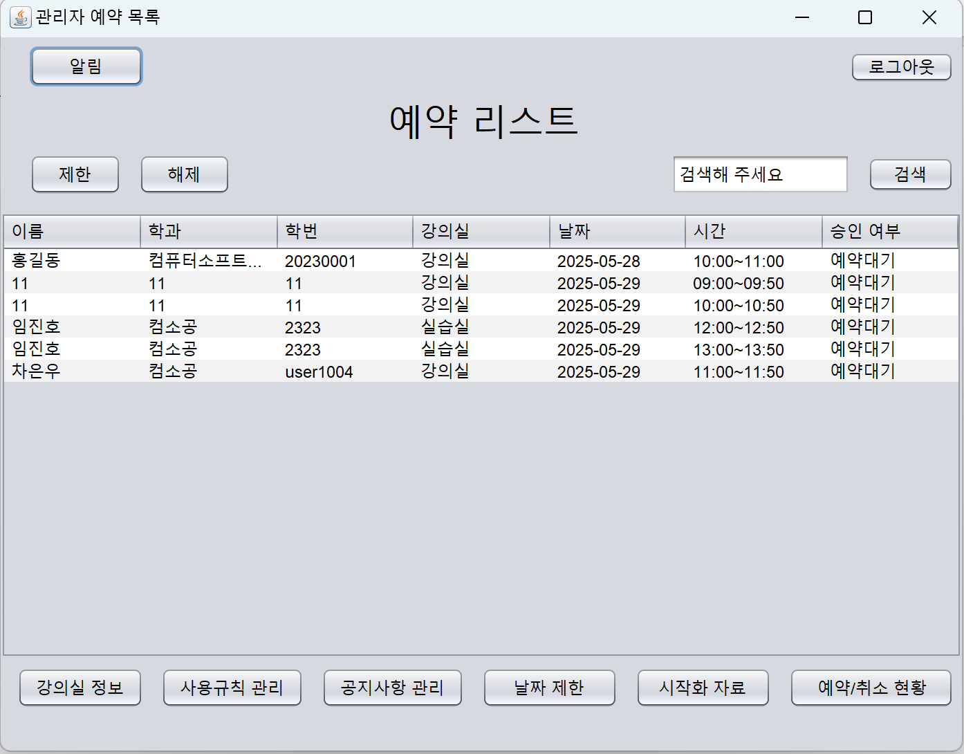
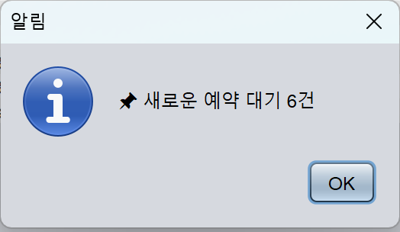
관리자 기능
예약 현황
특정 사용자 예약 제한
실시간 알림 기능
강의실 정보 추가/수정/삭제
사용규칙 관리
공지사항 관리
날짜 제한
예약 시각화
예약/취소 현황

Slide 20
05
개발 일정 평가
발표자: 설효주(20233016)

Slide 21
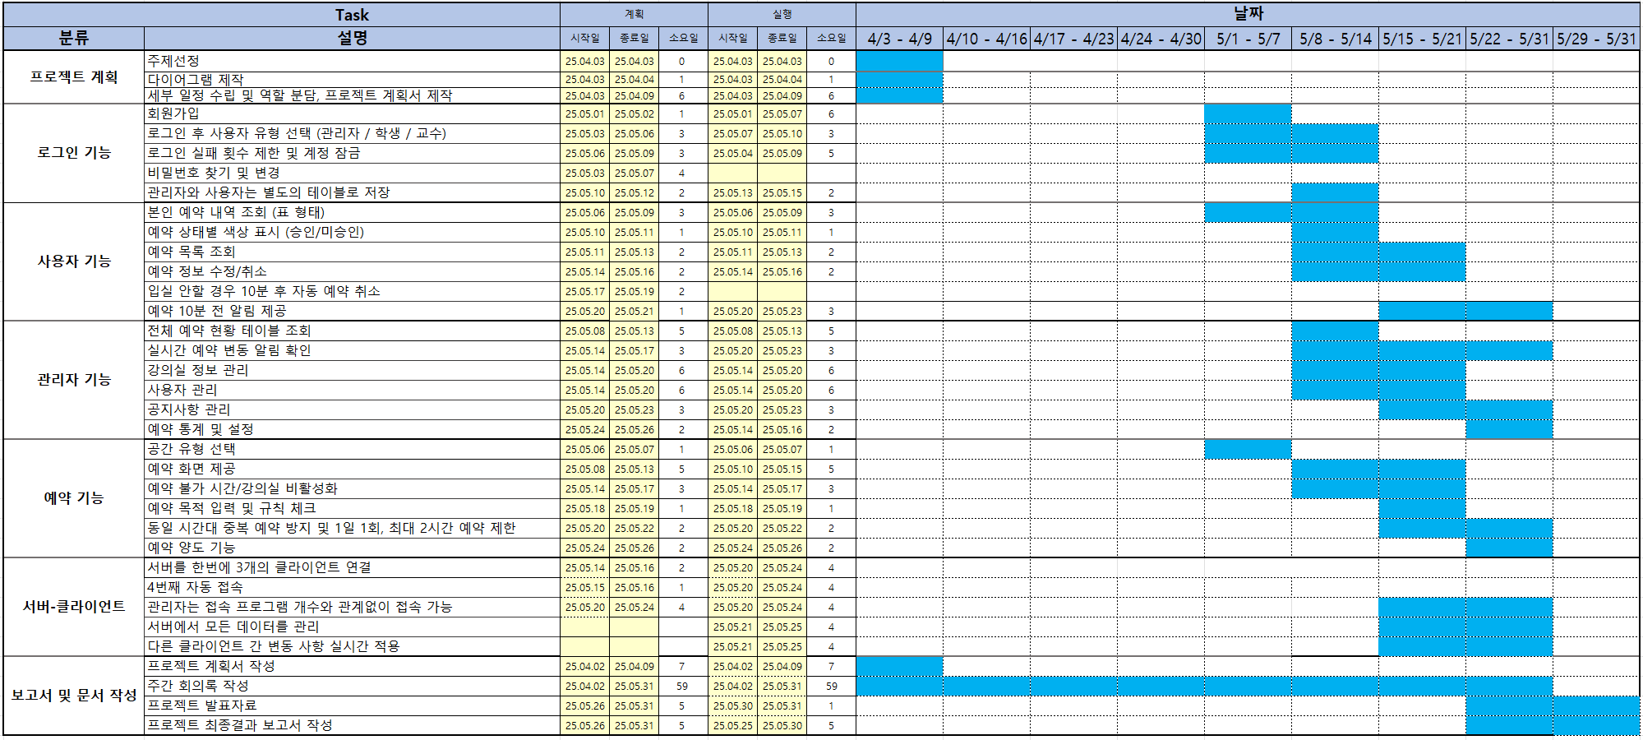
간트 차트

Slide 22
06
완성도 평가

Slide 23
프로젝트 완성도
유스케이스 | 완성도 | 비고
로그인 | 90% | 비밀번호 찾기, 변경기능 제작 실패
예약 | 100% | 완료
사용자 기능 | 95% | javafx문제로 3D시각화 기능 실패
관리 | 100% | 완료
서버 | 100% | 완료
평균 완성도 | 97% | -

Slide 24
감사합니다.
Do you have any questions?

